Slide 1
SQLAlchemy mapping tra Python e database senza scontentare nessuno
  di Daniele Varrazzo
  piro@develer.com

Slide 2
O/R mismatch
in memoria: grafi di oggetti interconnessi
nel database: tabelle, calcolo relazionale
la creazione di un mapping può richiedere fino ad un terzo del tempo
  valutazione occhiometrica, che può essere confermata da chiunque ci abbia provato

Slide 3
O/R mismatch
OOP:
  software engineering
  non persistenti
  puntatori
  comportamento
DBMS:
  insiemistica
  persistenti
  chiavi primarie
  struttura

Slide 4
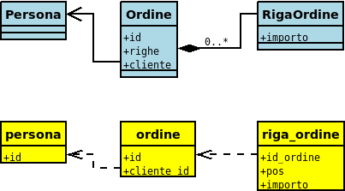
O/R mismatch
OO: parte dello stato nel contenitore
  es. ordinamento
DB: necessità di chiave primaria
Notes:
Fare esempio a parole
evidenziare differenze

Slide 5
i ragazzi vogliono la persistenza!
database usato per serializzare oggetti
ci sono altri modi, oltre ad un database relazionale
  pickle (Shelve, Durus, Zope DB)
perché allora in un RDBMS?
  affidabilità
  prestazioni
  accesso da terze parti

Slide 6
package sqlalchemy
SQLAlchemy è un Object Relational Mapper
  fa tante altre cose in realtà: es. connection pooling
tre aree di funzionalità, all'incirca ortogonali
  descrizione database
  generazione query
  object/relational mapping
supporta numerosi database
  PostgreSQL, MySQL, SQLite, Oracle, MS-SQL, Firebird, Informix
Notes:
“SA è un ORM”
si poggia su diversi DB

Slide 7
metadati per descrivere il database
>>> from sqlalchemy import *
>>> meta = MetaData()
>>> persona = Table('persona', meta,
... Column('id', Integer, primary_key=True),
... Column('cognome', String),
... Column('nome', String))
>>> ordine = Table('ordine', meta,
... Column('id', Integer, primary_key=True),
... Column('titolo', String),
... Column('cliente_id', Integer),
... ForeignKeyConstraint(['cliente_id'], ['persona.id'],
... onupdate="CASCADE", ondelete="RESTRICT"))
altri tipi ed operatori possono essere espressi

Slide 8
i metadati possono creare il DB
possono fare da repository
  schema DB nei sorgenti Python
possono essere letti dal database
  migliorabile: manca introspezione DB completa
>>> engine = create_engine(
... 'postgres://localhost/satest',
... echo=True)
>>> meta.connect(engine)
>>> meta.create_all()
>>> table_ordine = sa.Table(
... 'ordine', meta,
... autoload=True)

Slide 9
generazione delle query
query generabili usando espressioni Python
>>> q = ordine.join(persona).select(
... persona.c.cognome == 'Rossi',
... ordine.c.data == date.today(),
... order_by=ordine.c.id)
SELECT ordine.cliente_id AS ordine_cliente_id, ordine.totale AS ordine_totale, [...]
FROM ordine JOIN persona ON persona.id = ordine.cliente_id
WHERE ordine.data = %(ordine_data)s
AND persona.cognome = %(persona_cognome)s
ORDER BY ordine.id
{'persona_cognome': 'Rossi', 'ordine_data': datetime.date(2007, 6, 9)}
Notes:
Compilzione SE SII HA PAURA
non è lento :)

Slide 10
mapping O/R
  tra classi Python a tabelle (o oggetti selezionabili)
    es. JOIN, SELECT...WHERE
  la classe viene "attrezzata"
    metadati di mapping nell'attributo c
    property di accesso
mapper(Persona, db.persona)
mapper(Ordine, db.ordine,
properties={
'righe': relation(RigaOrdine),
'cliente': relation(Persona, uselist=False)})
mapper(RigaOrdine, db.rigaordine,
properties={
'ordine': relation(Ordine, uselist=False)})

Slide 11
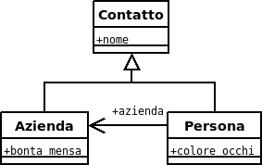
mapper O/R di SQLAlchemy
gestisce chiavi primarie multiple
gli attributi gestiscono lazy loading
può tenere in considerazione ereditarietà e polimorfismo

Slide 12
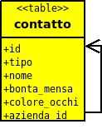
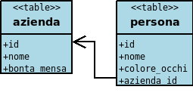
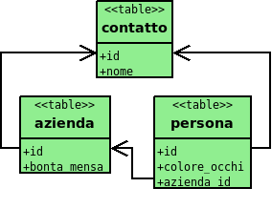
rappresentazione gerarchia di classi
tabella singola
  una tabella per tutte le classi
tabelle concrete
  tabelle separate per classi concrete
tabelle multiple
  tabelle per ogni classe
  join sopra/sottoclassi

Slide 13
rappresentazione gerarchia di classi con SQLAlchemy
tabella singola
  una tabella, mapping su molte classi
  naturalmente polimorfica
contatto = Table('contatto', metadata,
Column('id', Integer, primary_key=True),
Column('tipo', String(1)),
...
)
m_contatto = mapper(Contatto, contatto,
polymorphic_on=contatti_table.c.tipo)
m_persona = mapper(Persona, persona,
inherits=m_contatto, polymorphic_identity='P')
m_azienda = mapper(Azienda, azienda,
inherits=m_contatto, polymorphic_identity='A')

Slide 14
rappresentazione gerarchia di classi con SQLAlchemy
tabelle concrete
  un mapping per classe
  polimorfismo via UNION
pjoin = polymorphic_union({
'P': persona,
'A': azienda }, 'type', 'pjoin')
m_contatto = mapper(Contatto, pjoin,
polymorphic_on=pjoin.c.tipo)
m_persona = mapper(Persona, persona,
inherits=m_contatto, concrete=True,
polymorphic_identity='P')
m_azienda = mapper(Azienda, azienda,
inherits=m_contatto, concrete=True,
polymorphic_identity='A')

Slide 15
rappresentazione gerarchia di classi con SQLAlchemy
tabelle multiple
  un mapping per classe
  polimorfismo via UNION
    diventa necessario "tipo"
m_contatto = mapper(Contatto, contatto)
m_persona = mapper(Persona, persona,
inherits=m_contatto)
m_azienda = mapper(Azienda, azienda,
inherits=m_contatto)

Slide 16
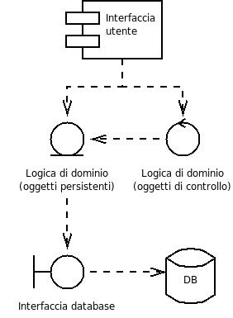
troppa roba da scrivere?
oggetti tipici in un applicazione
  interfaccia grafica
  logica di dominio
    persistente
    non persistente
  comunicazione DB

Slide 17
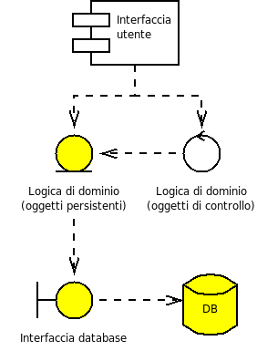
troppa roba da scrivere?
con SA occorre scrivere:
  oggetti persistenti
  mapper O/R
  schema database
troppo?

Slide 18
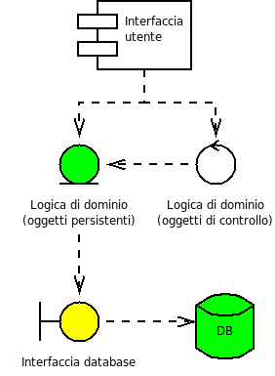
troppa roba da scrivere?
qualcosa si scrive da solo!
  lo schema può essere letto dal DB
    o viceversa il DB può esserne generato
  il mapper può creare oggetti persistenti
    aggiunge proprietà a gusci vuoti
    occorre scrivere parte logica

Slide 19
modifica delle classi
non è necessario specificare attributi nella classe!
  n.b. si rischierebbe di duplicarli
ovviamente la parte "dominio" va scritta
class Persona(object): pass
class RigaOrdine(object):
def getImporto(self):
return self.numero * self.prezzo_unitario * 1.2
class Ordine(object):
def getImporto(self):
return sum(r.getImporto() for r in self.righe)

Slide 20
classi poco robuste?
una unit test potrebbe tranquillizzarvi...
  un altro ottimo motivo per farne!
import unittest
class OrdineTestCase(unittest.TestCase):
def testProperties(self):
o = Ordine()
self.assert_(hasattr(o, 'titolo'))
self.assertEqual(0, len(o.righe))
Notes:
Equal o equals

Slide 21
Patterns of Enterprise Application Architecture
di Martin Fowler, Addison-Wesley, 2002
  http://www.martinfowler.com/books.html#eaa
pattern individuabili in applicazioni gestionali:
  con persistenza
  multi-utenti
  spesso con logica intricata
alcuni gruppi interessanti:
  pattern di dominio
  pattern in O/R mapping
  pattern di concorrenza

Slide 22
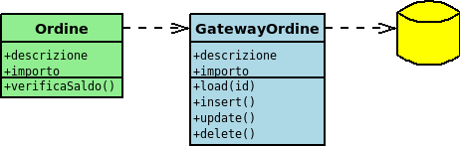
pattern di accesso ai dati
Gateway (di riga o di tabella)
  wrapper dell'SQL, restituisce oggetti nel linguaggio ospite
  isomorfo all'oggetto di dominio
  responsabile di tutto l'SQL, niente logica di dominio

Slide 23
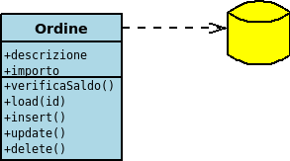
pattern di accesso ai dati
Active Record
  unisce la logica di dominio col controllo database
  comodo se il modello di DB è molto simile a quello di dominio

Slide 24
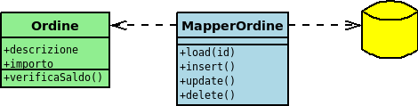
pattern di accesso ai dati
Data Mapper
  gli oggetti hanno solo logica di dominio
  il modello può ignorare la conformazione dei dati
  massima flessibilità, che si paga in maggiore complessità

Slide 25
SQLAlchemy: pattern O/R
  come Data Mapper
    è la sua natura
    oggetto mapper tra classi Python e metadati DB
  come Active Record
    package elixir: http://elixir.ematia.de/
    consente maggiore rapidità di sviluppo a discapito della flessibilità
  come Table Data Gateway
    usa i metadati DB per generare al volo gateway
    plugin SqlSoup incluso in SA

Slide 26
minima influenza del database nel workflow
Una sessione di esempio
ses = create_session(bind_to=engine)
o = Ordine()
c = ses.query(Persona).get(12345)
o.cliente = c
r = RigaOrdine()
r.descrizione = 'matita'
r.importo = 0.80
o.righe.append(r)
ses.save(o)
ses.flush()

Slide 27
SQLAlchemy e unit of work
in SA ogni sessione contiene una u.o.w.
la u.o.w. intercetta le modifiche effettuate agli oggetti
al flush() viene operato un ordinamento topologico dei record modificati
Notes:
Esempio sort topologico

Slide 28
SQLAlchemy e Lazy Load
tutte le associazioni tra oggetti sono lazy
  oggetto associato caricato all'accesso
  per associazioni 1-M, l'intera lista viene caricata
si può rendere lazy un singolo attributo
  importante es. se un campo contiene un documento
o = ses.query(Ordine).get(54321)
print o.cliente.nome
for r in o.righe:
print r.importo

Slide 29
SQLAlchemy ed Identity Map
in una rete complessa di oggetti, lo stesso oggetto può essere raggiunto da più parti
una identity map fa sì che esista un'unica istanza per ogni oggetto
  l'identità del DB diventa identità in memoria
in SQLAlchemy, per ogni sessione esiste una Identity Map
>>> o = ses.query(Ordine).get(54321)
>>> o.righe[0].ordine is o
True

Slide 30
conclusioni
SQLAlchemy consente un ottimo controllo di binding O/R
  questo controllo costringe ad essere espliciti nelle definizioni
  una volta impostate le definizioni garantisce trasparenza d'uso
ottima scelta quando occorre:
  si desidera libertà di progettazione DB
  interfacciarsi con database esistenti

Slide 31

avete domande da porci?

Slide 32
licenza Creative Commons
  Tu sei libero:
  di riprodurre, distribuire, comunicare al pubblico, esporre in pubblico, rappresentare, eseguire e recitare quest'opera
  di modificare quest'opera
  Alle seguenti condizioni:
  devi attribuire la paternità dell'opera nei modi indicati dall'autore o da chi ti ha dato l'opera in licenza
  Share Alike:
  Se alteri o trasformi quest'opera, o se la usi per crearne un'altra, puoi distribuire l'opera risultante solo con una licenza identica a questa.
  Ogni volta che usi o distribuisci quest'opera, devi farlo secondo i termini di questa licenza, che va comunicata con chiarezza.
  In ogni caso, puoi concordare col titolare dei diritti d'autore utilizzi di quest'opera non consentiti da questa licenza.
  Le utilizzazioni consentite dalla legge sul diritto d'autore e gli altri diritti non sono in alcun modo limitati da quanto sopra.
  Questo è un riassunto in linguaggio accessibile a tutti del Codice Legale.
  Testo integrale della licenza disponibile all'indirizzo
  http://creativecommons.org/licenses/by-sa/2.5/it/legalcode

